Slide 1

ĐỀ XUẤT GIAO THỨC ĐỊNH TUYẾN TRÁNH HỐ SỬ DỤNG HỌC TĂNG CƯỜNG TRONG MẠNG CẢM BIẾN KHÔNG DÂY
Sinh viên: Lê Thị Khanh
Giáo viên hướng dẫn: TS. Nguyễn Thanh Hùng – TS. Nguyễn Phi Lê

Slide 2
MỤC LỤC
Giới thiệu chủ đề
Các công trình nghiên cứu liên quan
Mục tiêu và hướng nghiên cứu của đồ án
Đề xuất giao thức
Đánh giá
Kết luận & hướng phát triển

Slide 3
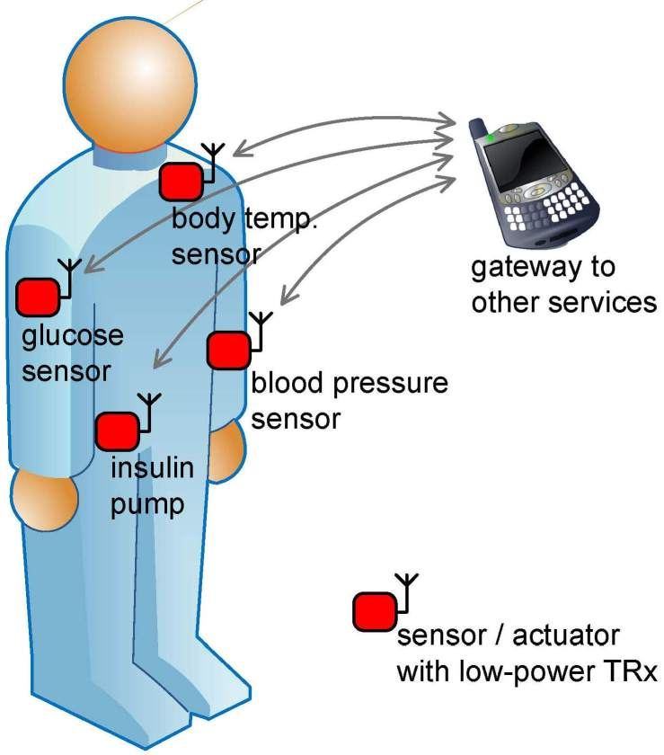
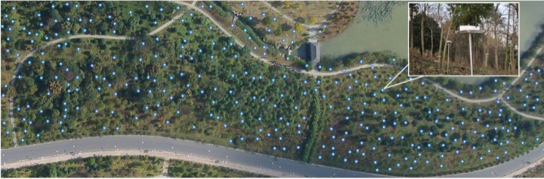
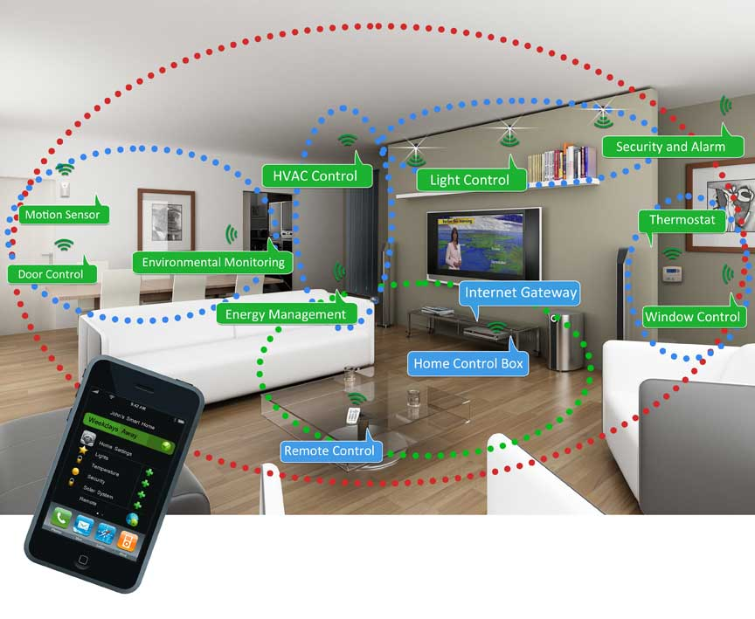
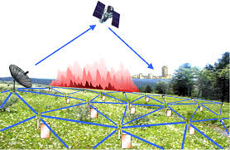
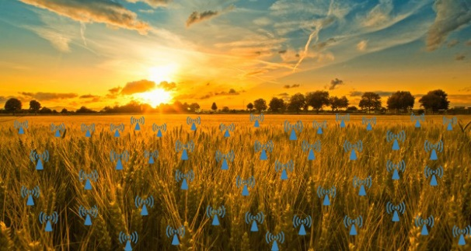
MẠNG CẢM BIẾN KHÔNG DÂY
Mạng cỡ nhỏ
Triển khai trên cơ thể người
Nhà thông minh
…
Mạng cỡ lớn
Giám sát môi trường
Dự đoán thiên tai
Giám sát chiến trường
…
Nguồn hình vẽ: http://www2.imse-cnm.csic.es/~mandel/wban.htm ; http://thinkspace.csu.edu.au/

Slide 4

MẠNG CẢM BIẾN KHÔNG DÂY
Vấn đề hố định tuyến
Làm thế nào để truyền tin tới đích khi đường đi bị cản trở bởi hố?
Giả sử:
Mỗi nút mạng biết được vị trí của nó và của các hàng xóm
Các nút mạng không biết về sự tồn tại của hố
Mạng cỡ lớn
Giám sát môi trường
Dự đoán thiên tai
Giám sát chiến trường
…
Nguồn hình vẽ: http://www2.imse-cnm.csic.es/~mandel/wban.htm ; http://thinkspace.csu.edu.au/
Notes:
Các mạng cảm biến không dây cỡ lớn thường được triển khại trên môi trường rộng, phức tạp, thường gặp phải vật cản như sông, suối ao hồ. Chúng được gọi là hố định tuyến. Truyền tin từ bên này sang bên kia của hố gặp khó khăn → nghiên cứu tập trung vào giải quyết vaans đề định tueyesn trong mạng cảm biến ko dây có sự xuất hiện của hố. Em xin gải thích về “định tuyến” : làm soa để có thể truyền gói tin giữa 2 nút mạng. Có rất nhiều lớp thuật toán định tuyến → đồ án của e chủ yếu sử dụng lướp thuật toán định tuyến địa lý, trong đó dung thông tin về vị trí của các nút để truyền gói tin. Trong lớp thuật đoán định tuyến định tuyến địa lý này, người ta giả sử các nút mạng biết được vị trí của nó (GPS). Ở đây, e giả sử các nút mạng không biết trước thông tin của hố.

Slide 5
THÁCH THỨC
Tài nguyên giới hạn:
Tuổi thọ pin thấp + không được sạc thường xuyên
Khả năng tính toán hạn chế
Tiết kiệm năng lượng
Giảm thiểu năng lượng truyền tin:
Rút ngắn đường định tuyến
Giảm thiểu năng lượng gửi gói tin điều khiển
Giảm thiểu kích thước header của các gói tin
Tất cả các nút mạng đều phải hoạt động
VD: giám sát chiến trường, cảnh báo cháy rừng...
Kéo dài thời gian sống của tất cả các nút mạng
Tối ưu hóa độ cân bằng tải cho mạng
Notes:
Khác với cac smanjg truyền thống, wssn có 1 số đặc trưng riêng biệt:
tài nguyên của các nút mạng bị giới hạn. Cụ thể: pin không thể sạc lại được và tổng năng lượng của pin chỉ cỡ 10J.
Khả năng tính toán hạn chế. Vài chục mb.
Các thuật toán đòi hỏi tinh giản tối đa → tiết kiệm năng lượng.
Đối với giao thức truyền tin: tiết kiệm bằng cách: rút ngắn đường đi: … 3 ý
Đặc trưng thứ 2: rất nhiều ứng dụng đòi hỏi sự kết hợp của toàn bộ nút trong mạng. Việc 1 nút chết đi ảnh hưởng tới hiệu năng của toàn bộ manjgm ví dụ giám sát chiến trường → xâm nhập của địch
Cân bằng tải -> tránh 1 nút làm việc quá nhiều chết quá sớm.

Slide 6
THÁCH THỨC
Tài nguyên giới hạn:
Tuổi thọ pin thấp + không được sạc thường xuyên
Khả năng tính toán hạn chế
Tiết kiệm năng lượng
Giảm thiểu năng lượng truyền tin:
Rút ngắn đường định tuyến
Giảm thiểu năng lượng gửi gói tin điều khiển
Giảm thiểu kích thước header của các gói tin
Tất cả các nút mạng đều phải hoạt động
VD: giám sát chiến trường, cảnh báo cháy rừng...
Kéo dài thời gian sống của mạng
Tối ưu hóa độ cân bằng tải cho mạng
Tiêu chí thiết kế giao thức định tuyến:
Cân bằng tải
Tính toán đơn giản
Kiểm soát độ dài đường đi
Tối thiểu hóa tổng số gói tin điều khiển và kích thước header của gói tin
Notes:
Từ những quan sát này, e thấy rằng để kéo dài thời gian sống của wsn thì e sẽ đặt ra 4 tiêu chí cho việc thiết kế giao thức định tuyến của em:

Slide 7
ĐỊNH TUYẾN THAM LAM
Chỉ sử dụng thông tin của hàng xóm
Next hop: Hàng xóm gần đích hơn nút hiện tại và tất cả các hàng xóm của nút hiện tại
t
Hiện tượng cực tiểu địa phương
Next hop
s
Hố
$s_{j }$không có hàng xóm nào gần đích t hơn chính nó
Notes:
Trước khi đi vào đề xuất giao thức của em thì e sẽ giới thiệu về các nghiên cứu liên quan
Giao thức định tuyến địa lý cơ bản nhất là greedy
Ý tưởng chính: dựa trên info về vị trí địa lý của các nút lân cận. Khi gói tin đi đến 1 nút nào đấy, nó sẽ chọn hang xóm gần đích hơn nút hiện tại và tất cả các hàng xóm của nút hiện tại → càng đi thì gói tin càng gần đích hơn
Mật độ dày đặc → tốt
Có vùng rỗng → xảy ra hiện tượng cực tiểu địa phương . Giải thích: khi gói tin đến 1 nút mà ko có hàng xóm nào gần đích hơn nó -> gói tin sẽ bị tắc ở đấy

Slide 8
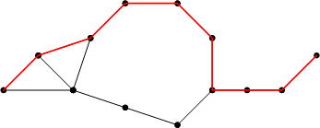
ĐỊNH TUYẾN MEN BIÊN HỐ
BOUNDHOLE
Xác định biên hố
Gói tin đi men biên hố
[Qing Fang, Infocom 2004]
GPSR
Dựng planar graph
Vượt hố bằng Right hand rule
[B.Karp, Infocom 2000]
Notes:
1 trong những ý tưởng giải quyết cực tiểu địa phương -> men biên hố
Gặp 1 nút trên biên hố -> vòng biên hố cho đến khi thóat đc khỏi hiện tượng cực tiểu địa phương
Trên slide này là 2 thuật toán định tuyến men hố điển hình

Slide 9
ĐỊNH TUYẾN MEN BIÊN HỐ
Nhược điểm:
Tập trung tải trên biên hố
Đường định tuyến bị kéo dài
Đường đi ngắn nhất
Đường định tuyến thực tế
Notes:
Tuy có thể giải quyết cực tiểu địa phương nhưng gặp phải 2 nhược điểm
Tập trung tải ở biên hố -> cạn kiệt năng lượng
Đường men biến hố ko phải lúc nào cũng ngắn nhát. Như hình e vẽ, khi hố có nhiều vùng lõm → đường men biến hố rất dài

Slide 10
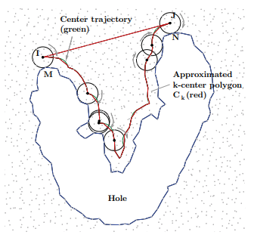
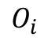
CÁC HƯỚNG TIẾP CẬN GẦN ĐÂY
Xây dựng vùng cấm bao phủ hố
Biên hố
$$O_{i}$$
Đường định tuyến
Tâm vị tự
BSMH [Phi Lê Nguyễn, ICT-DM 2018]
STABLE [Nhan Q.D.Thai, NICS 2018]

Slide 11
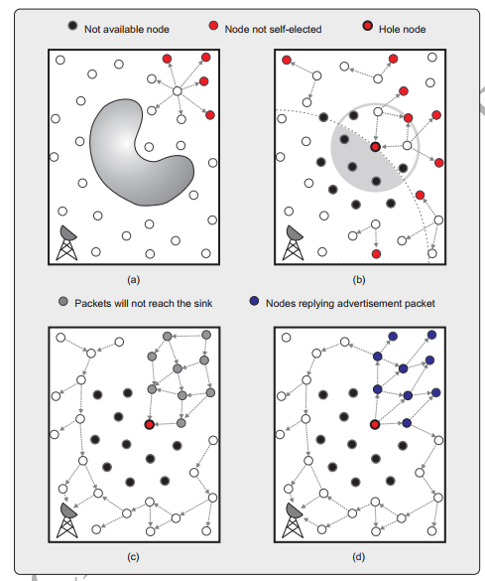
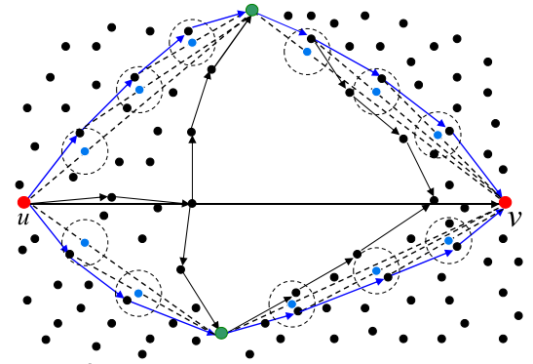
CÁC HƯỚNG TIẾP CẬN GẦN ĐÂY
Heuristic
Nút mạng u: Nguồn - v: Đích Đích tạm thời
Đường đi của gói tin burst Đường định tuyến
EDGR [Haojun Huang, IEEE TMC 2017]
REACT [Moyses M.Lima, Sensor Networks Journal 2017]

Slide 12
CÁC HƯỚNG TIẾP CẬN GẦN ĐÂY
Nhược điểm
Xây dựng vùng cấm quanh hố:
Tính toán đường đi phức tạp
Kích thước header của gói tin lớn do phải chứa các đích tạm thời
Heuristic:
Không kiểm soát được độ dài đường định tuyến
Cân bằng tải chưa tốt

Slide 13
PHÁT BIỂU VẤN ĐỀ
Không giải quyết được vấn đề đường đi kéo dài
Không giải quyết triệt để vấn đề tập trung tải trên biên hố
Thuật toán tìm đường đi phức tạp

Slide 14
PHÁT BIỂU VẤN ĐỀ
Không giải quyết được vấn đề đường đi kéo dài
Không giải quyết triệt để vấn đề tập trung tải trên biên hố
Thuật toán tìm đường đi phức tạp
Các giao thức hiện tại đều gặp phải một trong 3 vấn đề này

Slide 15
Ý TƯỞNG CHÍNH
Giải quyết
nhược điểm
Học cách cải thiện đường đi và cân bằng tải qua các lần định tuyến
Định tuyến địa lý + Học tăng cường

Slide 16

HỌC TĂNG CƯỜNG
Thử nghiệm và cải tiến
Notes:
Là 1 phương pháp học mmasygiusp cho 1 đối tượng ra quyết định , mà dựa trên ý tưởng chính là vừa làm vừa cải tiến
Đây là mô hình tổng quan của học tang cường: agent là dối tượng, action là hành động cảu đối tượng
Agent ra quyết định -> ảnh hưởng đến môi trường → để đo đọ tốt của action đấy -> người ta dungf 1 hàm gọi là hàm reward
Agent quan sát mối quan hệ giwuax action và gái trị reward để cải tiến action nhằm tối ưu hóa giá trị của hmaf reward

Slide 17
HỌC TĂNG CƯỜNG
Học tăng cường
Tabular Solution Methods
Không gian hành động và trạng thái nhỏ
Approximate Solution Methods
Không gian hành động và trạng thái lớn
Dynamics Programming
Model base - có cơ sở lý thuyết rõ ràng, tuy nhiên cần model phức tạp
Monte Carlo methods
Cần biết trước tập hành động và trạng thái
Temperal-different learning
Model free - tuy khó để phân tích tính hiệu quả dựa trên lý thuyết nhưng cách học đơn giản
Sarsa
Q-learning
…
Notes:
Các pp rl có thể chia thành 2 nhóm chính:
Hành động của các nút là quyết định xem truyền tin cho hang xóm nào → ko gian hnafh động nhỏ -> chọn …

Slide 18
HỌC TĂNG CƯỜNG
Học tăng cường
Approximate Solution Methods
Không gian hành động và trạng thái lớn
Dynamics Programming
Model base - có cơ sở lý thuyết rõ ràng, tuy nhiên cần model phức tạp
Monte Carlo methods
Cần biết trước tập hành động và trạng thái
Temperal-different learning
Model free – không cần xây dựng model phức tạp, tính toán đơn giản
Sarsa
Q-learning
…
Tabular Solution Methods
Không gian hành động và trạng thái nhỏ

Slide 19
HỌC TĂNG CƯỜNG
Học tăng cường
Approximate Solution Methods
Không gian hành động và trạng thái lớn
Dynamics Programming
Có cơ sở lý thuyết rõ ràng, tuy nhiên cần model phức tạp
Monte Carlo methods
Cần biết trước tập hành động
Temperal-different learning
Model free - tuy khó để phân tích tính hiệu quả dựa trên lý thuyết nhưng cách học đơn giản
Sarsa
Q-learning
…
Tabular Solution Methods
Không gian hành động và trạng thái nhỏ

Slide 20

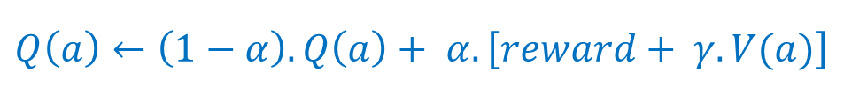
Q-LEARNING
Khởi tạo bảng Q-value
Q-value: giá trị thể hiện độ tốt của hành động so với mục đích đã đặt ra
Chọn hành động a
Thực hiện hành động
Tính toán reward
Learning rate
Discount Factor
Future optimal Q-value
$$Q\left(a\right)←\left(1−α\right).Q\left(a\right)+ α.\left[reward+ γ.V(a)\right]$$
Cập nhật Q-value
Sau 1 thời gian training
Giá trị đã học được
Có 1 bảng Q-value tốt
Notes:
RL phán đoán xem hành động nào tốt
Q-learning việc phát đoán xem hanfhd động nào tốt được dựa trên giá trị q-value của hđ ấy
Mỗi đối tượng có 1 bảng q-value lưu giá trị q-value của các hành đông tương ứng
Thực hiện hành động -> cập nhật bảng q-value
Flow như trên slide
Công thức cập nhật q-value
Có thể thấy việc quan trong nhất -> chọn hành động a và tính toán reward
Chi tiết về thiết kế hàm reward ở trong thuật toán của e thì e sẽ đề xuất ở các slide sau
Trước hết e xin trình bày tổng quan các bước trong gt ddt e đề xuất

Slide 21
Q-LEARNING
Khởi tạo bảng Q-value
Q-value: giá trị thể hiện độ tốt của hành động so với mục đích đã đặt ra
Chọn hành động a
Thực hiện hành động
Tính toán reward
Learning rate
Discount Factor
Future optimal Q-value
$$Q\left(a\right)←\left(1−α\right).Q\left(a\right)+ α.\left[reward+ γ.V(a)\right]$$
Cập nhật Q-value
Sau 1 thời gian training
Giá trị đã học được
Có 1 bảng Q-value tốt
Notes:
RL phán đoán xem hành động nào tốt
Q-learning việc phát đoán xem hanfhd động nào tốt được dựa trên giá trị q-value của hđ ấy
Mỗi đối tượng có 1 bảng q-value lưu giá trị q-value của các hành đông tương ứng
Thực hiện hành động -> cập nhật bảng q-value
Flow như trên slide
Công thức cập nhật q-value
Có thể thấy việc quan trong nhất -> chọn hành động a và tính toán reward
Chi tiết về thiết kế hàm reward ở trong thuật toán của e thì e sẽ đề xuất ở các slide sau
Trước hết e xin trình bày tổng quan các bước trong gt ddt e đề xuất

Slide 22
ĐỀ XUẤT GIAO THỨC HYBRID
3 bước:
Xác định hố
Phát tán thông tin biên hố
Truyền tin
Notes:
Phát tán thông tin của hố cho các nút lân cận
Truyền tin: sử dụng q-learnig và thông tin địa lý của các nút lân cận để thực hiện việc truyền tin

Slide 23
XÁC ĐỊNH HỐ
Mỗi nút mạng kiểm tra xem mình có nằm trên biên hố hay không (TENT rule^{[1]} )
Mỗi nút mạng trên biên hố tạo và gửi gói tin HBA đi vòng quanh biên hố (right hand rule^{[1]} )
Có duy nhất 1 gói tin HBA có thể đi qua hết tất cả các nút trên biên hố và quay trở về nút ban đầu
[1] Q. Fang, “Locating and bypassing routing holes in sensor networks”, INFOCOM’04.
Notes:
Các nút mạng sử udngj quy tắc Tent
Sauđáy mỗi nút phát hiện ra mình nằm trên biên shoos tạo và gửi gaois tin gọi là hba đi vognf biên hô sđể thu thập
Với cugnf 1 hố cso nhiều hba đc tạo ra → tránh việc gửi gói tin dư thừa ko cần theist → sử dung 1 thuât toiasn bầu cử để hủy các gói tin dư thừa và kết quả chỉ có dyy nhats 1 gói tin có thể đi vòng quanh biên hố và về đến node khởi tạo và mang đầy đủ danh sách các nút trên biên hố.
Nút khởi tạo thực hiện việc phát tán thông tin biên hố

Slide 24
PHÁT TÁN THÔNG TIN BIÊN HỐ
Chỉ những node nằm trong bao lồi của hố mới nhận được thông tin của hố → Potential Stuck Node
Potential Stuck Node
Node không nhận được thông
tin hố
[1] D.T. Lee, F.P. Preparata, "Euclidean shortest paths in the presence of rectilinear barriers"
Notes:
E có đề xuất 1 cải tiến so vs các pp trc đây đó là: để tiết kiệm năng lượng thì chỉ phát tán thông tin hố cho những node nằm trong bao lồi của hố.

Slide 25
TRUYỀN TIN
Kết hợp giữa định tuyến địa lý và Q-learning:
Sử dụng vị trí địa lý:
Tìm ra danh sách những hàng xóm có thể làm next hop:
Gói tin tiến gần hơn tới đích
Đường đi của gói tin không bị lặp lại
Candidate next hops
Hàng xóm 1
Hàng xóm 2
Hàng xóm 3
Hàng xóm 4

Slide 26
TRUYỀN TIN
Kết hợp giữa định tuyến địa lý và Q-learning:
Sử dụng Q-learning:
Tìm next hop trong danh sách đã tạo:
Cân bằng tải
Rút ngắn độ dài đường định tuyến
Tránh hố( Lan truyền thông tin về hố → các gói tin về sau có thể tránh hố ngay từ đầu)
Candidate next hops
Hàng xóm 1
Hàng xóm 2
Hàng xóm 3
Hàng xóm 4

Slide 27
TRUYỀN TIN
Có 3 cơ chế truyền tin:
Escape Hole: giúp cho các gói tin ở trong bao lồi của hố có thể thoát ra khỏi bao lồi
Bypass Hole: giải quyết trường hợp cực tiểu địa phương
Toward Destination: tiến gần hơn tới đích

Slide 28
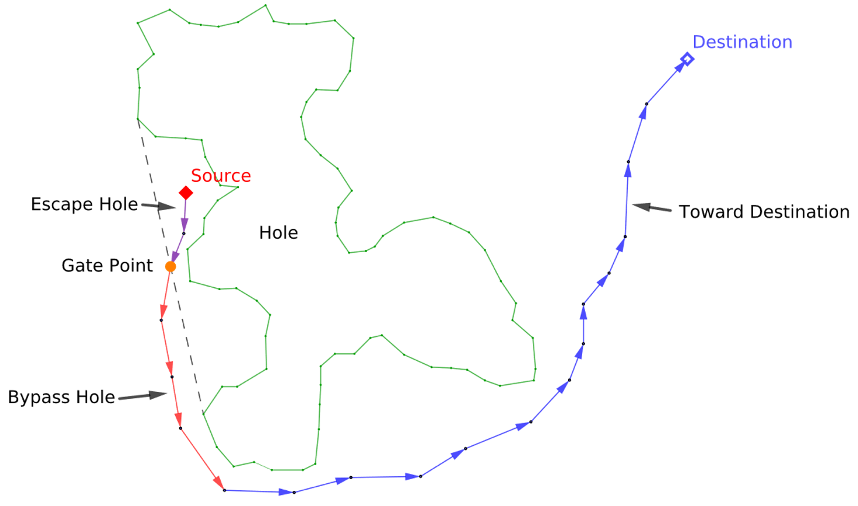
TRUYỀN TIN
Notes:
Trong vd này:
Giả sử nút này cần truyền tin đến nút này
Vì nó nằm trong bao hồi của hô s-> dung exscape để tuyền gói tin ra khỏi bao lồi
Khi ra biên bao lồi ko có nút nafog ần đích hơn nố => bypass hole
Khi đến 1 nsut gần đích hơn nó -> toward desitnation

Slide 29
TRUYỀN TIN
Escape Hole:
Lập danh sách L gồm những hàng xóm gần biên của bao lồi hơn node hiện tại
Next hop: Node có Q-value lớn nhất trong danh sách L
Biên hố
Hố
Gate Point
Nút hiện tại
Hàng xóm
Notes:
Cụ thể về cơ chế truyền tin exscape hole là như sau:
Lập danh sách L -> l…..
Nút sẽ được nhận truyền tin tiếp theo là max Q

Slide 30
TRUYỀN TIN
Escape Hole:
Lập danh sách L gồm những hàng xóm gần biên của bao lồi hơn node hiện tại
Next hop: Node có Q-value lớn nhất trong danh sách L
Biên hố
Hố
Gate Point
Nút hiện tại
Hàng xóm
Notes:
Cụ thể về cơ chế truyền tin exscape hole là như sau:
Lập danh sách L -> l…..
Nút sẽ được nhận truyền tin tiếp theo là max Q

Slide 31
TRUYỀN TIN
Escape Hole:
Lập danh sách L gồm những hàng xóm gần biên của bao lồi hơn node hiện tại
Next hop: Node có Q-value lớn nhất trong danh sách L
Biên hố
Hố
Gate Point
Nút hiện tại
Hàng xóm
Notes:
Cụ thể về cơ chế truyền tin exscape hole là như sau:
Lập danh sách L -> l…..
Nút sẽ được nhận truyền tin tiếp theo là max Q

Slide 32
TRUYỀN TIN
Bypass Hole:
Lập ra danh sách L những hàng xóm thỏa mãn điều kiện:
Không phải potential stuck node (ko nằm trong bao lồi)
Thuộc nửa mặt phẳng bên trái/phải của đường thẳng nối current node và destination tương ứng với hướng đi trái/phải của gói tin
Next hop: Node có Q-value lớn nhất trong danh sách L
Nút hiện tại
Đích
Hố
Hàng xóm
Notes:
Vẽ hình minh họa
Biên hố (gạc phần hố)
Bán kính phủ song và hang xóm
Nút nào L , nút nào ko
Đích
Next hop
Cả 3 cơ chế

Slide 33
TRUYỀN TIN
Bypass Hole:
Lập ra danh sách L những hàng xóm thỏa mãn điều kiện:
Không phải potential stuck node (ko nằm trong bao lồi)
Thuộc nửa mặt phẳng bên trái/phải của đường thẳng nối current node và destination tương ứng với hướng đi trái/phải của gói tin
Next hop: Node có Q-value lớn nhất trong danh sách L
Nút hiện tại
Đích
Hố
Hàng xóm
Notes:
Vẽ hình minh họa
Biên hố (gạc phần hố)
Bán kính phủ song và hang xóm
Nút nào L , nút nào ko
Đích
Next hop
Cả 3 cơ chế

Slide 34
TRUYỀN TIN
Bypass Hole:
Lập ra danh sách L những hàng xóm thỏa mãn điều kiện:
Không phải potential stuck node (ko nằm trong bao lồi)
Thuộc nửa mặt phẳng bên trái/phải của đường thẳng nối current node và destination tương ứng với hướng đi trái/phải của gói tin
Next hop: Node có Q-value lớn nhất trong danh sách L
Nút hiện tại
Đích
Hố
Hàng xóm
Notes:
Vẽ hình minh họa
Biên hố (gạc phần hố)
Bán kính phủ song và hang xóm
Nút nào L , nút nào ko
Đích
Next hop
Cả 3 cơ chế

Slide 35
TRUYỀN TIN
Toward Destination
Lập ra danh sách L những hàng xóm thỏa mãn điều kiện:
Không phải potential stuck node
Gần đích hơn nút hiện tại
Góc (previous node, current node, next hop) > threshold
threshold là giá trị ngưỡng > 180⁰
Next hop: Node có Q-value lớn nhất trong danh sách L
Đích
Hố
Nút hiện tại
Hàng xóm

Slide 36
TRUYỀN TIN
Toward Destination
Lập ra danh sách L những hàng xóm thỏa mãn điều kiện:
Không phải potential stuck node
Gần đích hơn nút hiện tại
Góc (previous node, current node, next hop) > threshold
threshold là giá trị ngưỡng > 180⁰
Next hop: Node có Q-value lớn nhất trong danh sách L
Đích
Hố
Nút hiện tại
Hàng xóm

Slide 37
TRUYỀN TIN
Toward Destination
Lập ra danh sách L những hàng xóm thỏa mãn điều kiện:
Không phải potential stuck node
Gần đích hơn nút hiện tại
Góc (previous node, current node, next hop) > threshold
threshold là giá trị ngưỡng > 180⁰
Next hop: Node có Q-value lớn nhất trong danh sách L
Đích
Hố
Nút hiện tại
Hàng xóm

Slide 38
TRUYỀN TIN
Toward Destination
Lập ra danh sách L những hàng xóm thỏa mãn điều kiện:
Không phải potential stuck node
Gần đích hơn nút hiện tại
Góc (previous node, current node, next hop) > threshold
threshold là giá trị ngưỡng > 180⁰
Next hop: Node có Q-value lớn nhất trong danh sách L
Đích
Hố
Nút hiện tại
Hàng xóm

Slide 39
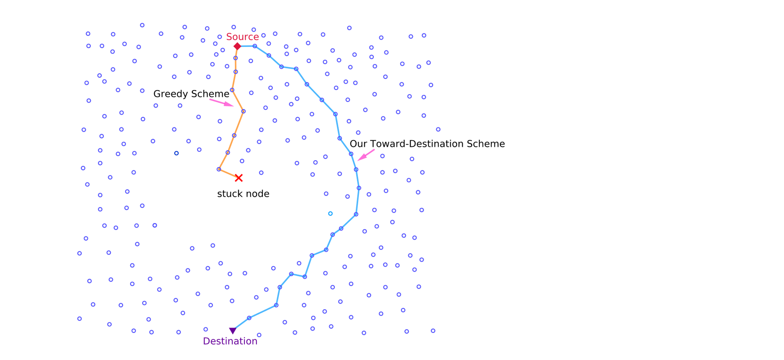
HYBRID VS. ĐỊNH TUYẾN THAM LAM
Định tuyến tham lam
Toward Destination
Cực tiểu địa phương
Notes:
Dựa vào cơ chế học tăng cường như e đã tình bày ở phần trc
Giúp cho gói tin tránh hố sau 1 số lần học
Vd như trên slide này các thầy cô có thể thấy
Định tuyến địa lý cổ điển → hủy gói tin
Thuật toán của e sau 1 số lần học -> học ra đc đg định tuyến tránh hố

Slide 40
SỬ DỤNG Q-LEARNING
Agent: nút mạng
State: trạng thái truyền tin chung của toàn mạng (nút nào đang giữ gói tin)
Action: sự kiện 1 nút mạng được chọn làm next hop
Notes:
Sau đây e sẽ trình bày chi tieeste về thiết kế của thuật taons q-lelarning trong gt đt của e
Trong 1 tt q-learning có 5 thành phần cơ bản;
Agent (đối tượng ra quyết định)

Slide 41
SỬ DỤNG Q-LEARNING
Reward: giá trị thực nhận lại từ hàng xóm sau khi gửi gói tin tới hàng xóm đó
Environment: tập hợp toàn bộ nút mạng
Notes:
Reward là
Q-learning: dwajvafo đấy agent đánh giá độ tốt của action
Hybrid: hàm tính dựa trên : năng lượng, khoảng cách tới đích, k/c tới hố …
Như đã nói slide trc quant rọng nhất ->thiết kế reward -> sau đây tình bay chi tiết

Slide 42
SỬ DỤNG Q-LEARNING
Tính reward dựa trên:
Năng lượng còn lại
Khoảng cách tới đích
Khoảng cách tới hố
Tần suất nhận gói tin
Notes:
Thêm 1 bảng yếu tố tính reward

Slide 43
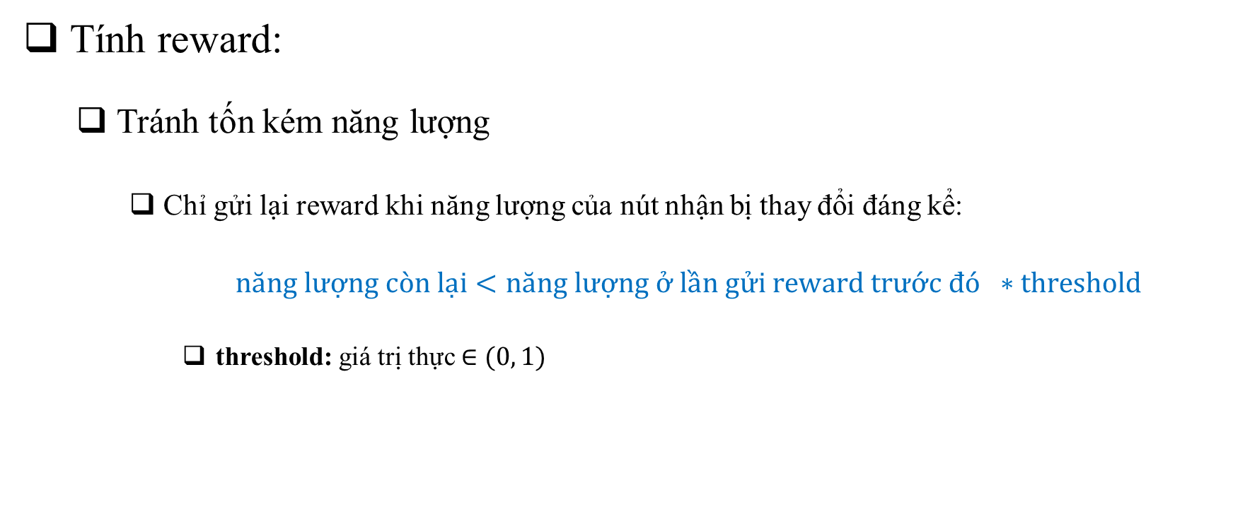
SỬ DỤNG Q-LEARNING
Tính reward:
Tránh tốn kém năng lượng
Chỉ gửi lại reward khi năng lượng của nút nhận bị thay đổi đáng kể:
$năng lượng còn lại<năng lượng ở lần gửi reward trước đó ∗threshold$
threshold: giá trị thực $∈(0, 1)$
Notes:
Thông thường hàm reward đc thiết kết theo:
Khi 1 nút gửi 1 gói tin→ hang xóm gửi lại feedback cho nút gửi -> dựa trên fb để tính reward
Nếu như vậy -> tốn kém năng lượng
Chỉ mũi tên threshold cho rõ

Slide 44
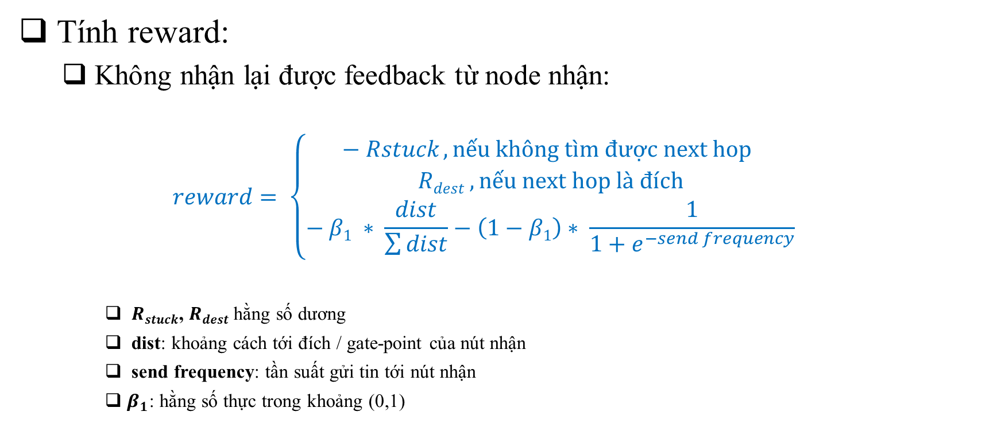
SỬ DỤNG Q-LEARNING
Tính reward:
Không nhận lại được feedback từ node nhận:
$$reward= \left\{\begin{aligned}− Rstuck ,nếu không tìm được next hop \\ Rdest , nếu next hop là đích \\ − β1 ∗ \frac{dist}{\sum{dist}}−\left(1−β1\right)∗ \frac{1}{1+e^{−send frequency}}\end{aligned}\right.$$
$Rstuck$, $Rdest$ hằng số dương
dist: khoảng cách tới đích / gate-point của nút nhận
send frequency: tần suất gửi tin tới nút nhận
$β_{1}$: hằng số thực trong khoảng (0,1)

Slide 45
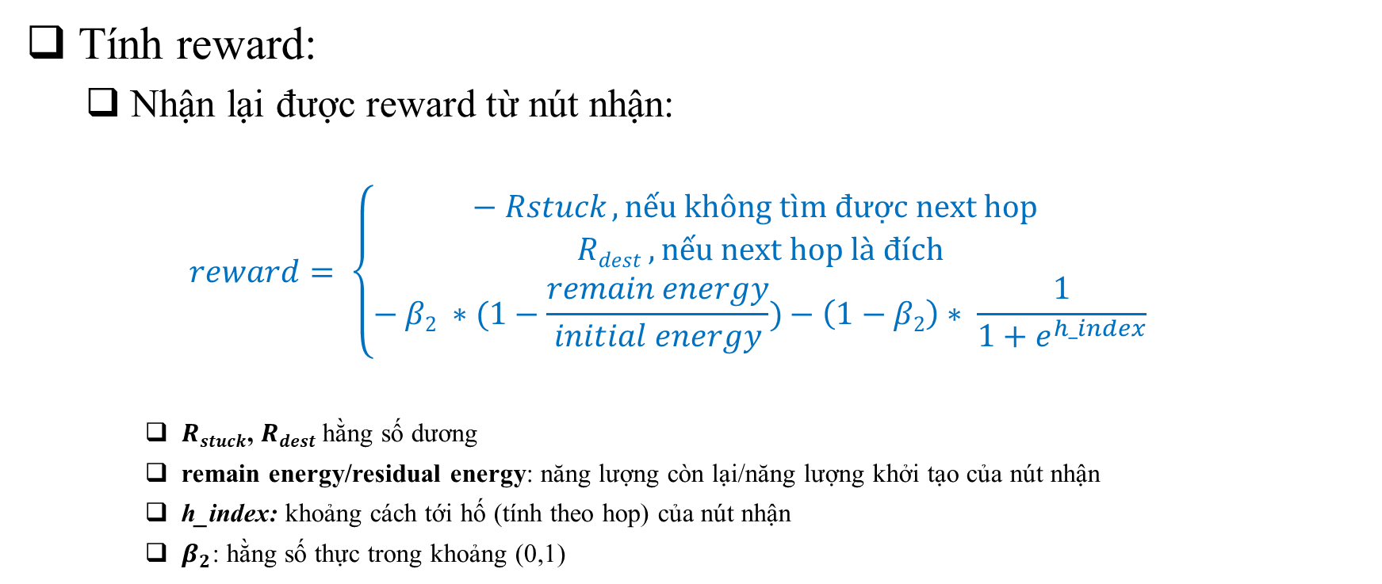
SỬ DỤNG Q-LEARNING
Tính reward:
Nhận lại được reward từ nút nhận:
$$reward= \left\{\begin{aligned}− Rstuck ,nếu không tìm được next hop \\ Rdest , nếu next hop là đích \\ − β2 ∗(1−\frac{remain energy}{initial energy})−\left(1−β2\right)∗ \frac{1}{1+e^{h_index}}\end{aligned}\right.$$
$Rstuck$, $Rdest$ hằng số dương
remain energy/residual energy: năng lượng còn lại/năng lượng khởi tạo của nút nhận
h_index: khoảng cách tới hố (tính theo hop) của nút nhận
$β_{2}$: hằng số thực trong khoảng (0,1)

Slide 46
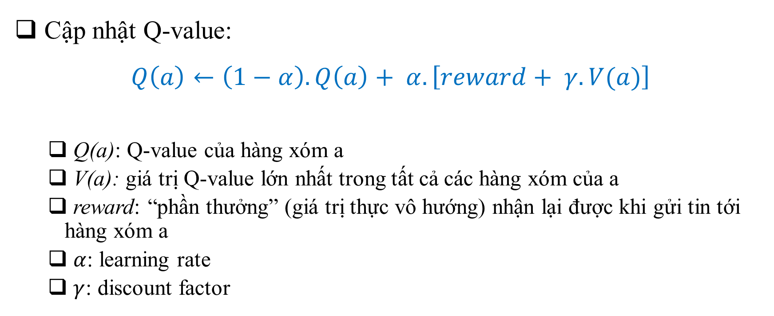
SỬ DỤNG Q-LEARNING bỏ
Cập nhật Q-value:
$$Q\left(a\right)←\left(1−α\right).Q\left(a\right)+ α.\left[reward+ γ.V(a)\right]$$
Q(a): Q-value của hàng xóm a
V(a): giá trị Q-value lớn nhất trong tất cả các hàng xóm của a
reward: “phần thưởng” (giá trị thực vô hướng) nhận lại được khi gửi tin tới hàng xóm a
$α$: learning rate
$γ$: discount factor

Slide 47
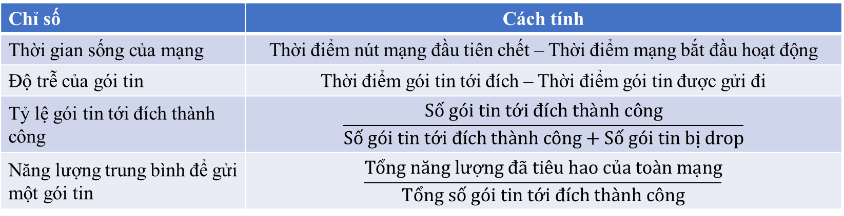
THÍ NGHIỆM
Các chỉ số được đo:
Chỉ số | Cách tính
Thời gian sống của mạng | Thời điểm nút mạng đầu tiên chết – Thời điểm mạng bắt đầu hoạt động
Độ trễ của gói tin | Thời điểm gói tin tới đích – Thời điểm gói tin được gửi đi
Tỷ lệ gói tin tới đích thành công | $$\frac{Số gói tin tới đích thành công}{Số gói tin tới đích thành công+Số gói tin bị drop}$$
Năng lượng trung bình để gửi một gói tin | $$\frac{Tổng năng lượng đã tiêu hao của toàn mạng}{Tổng số gói tin tới đích thành công}$$
Notes:
E sử dụng 4 chỉ số như trên slide để dnahs giá hiệu anwng của các tt là;…

Slide 48
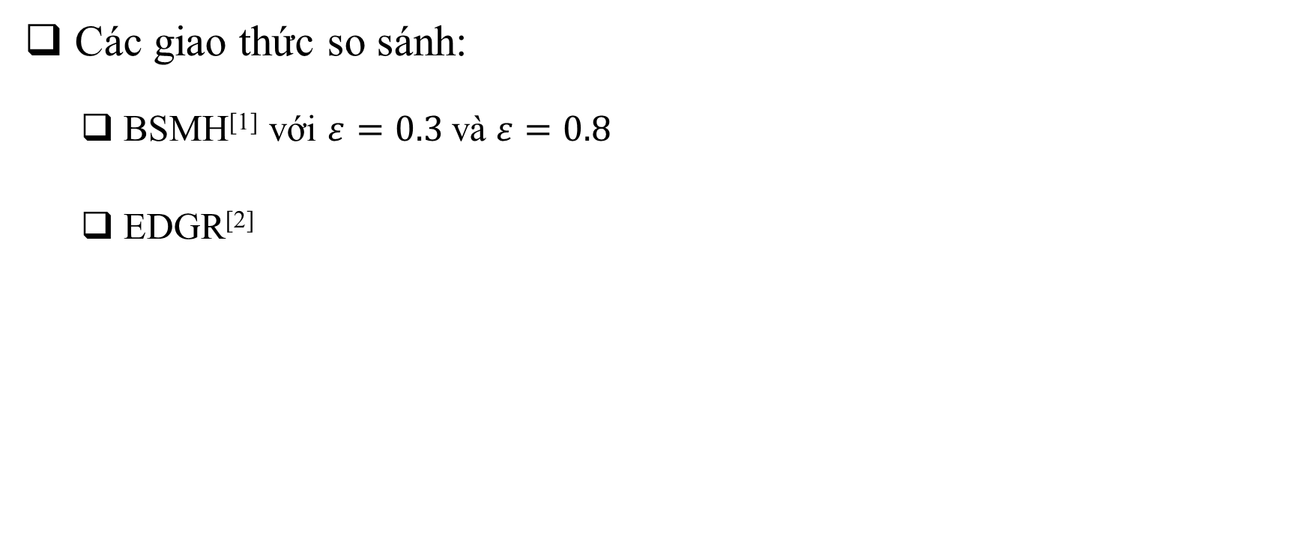
THÍ NGHIỆM
Các giao thức so sánh:
BSMH^{[1]} với $ε=0.3$và $ε=0.8$
EDGR^{[2]}
[1] Routing in the Vicinity of Multiple Holes in WSNs, Phi-Le Nguyen, ICT-DM 2018.
[2] Energy Aware Dual Path Routing, Haojun Huang, IEEE Transactions on Mobile Computing, volume: 17, issue: 6, Jan 2018.
Notes:
Bsmh có thể coi là giao twhcs đinh tuyến địa lý tránh hố tốt nhất hiện nay nhưng chỉ sử dụng thông tin địa lý
Vì vậy e chọn them 1 đối tượng só sánh nwca là gt có sử dụng cả energy và địa lý

Slide 49
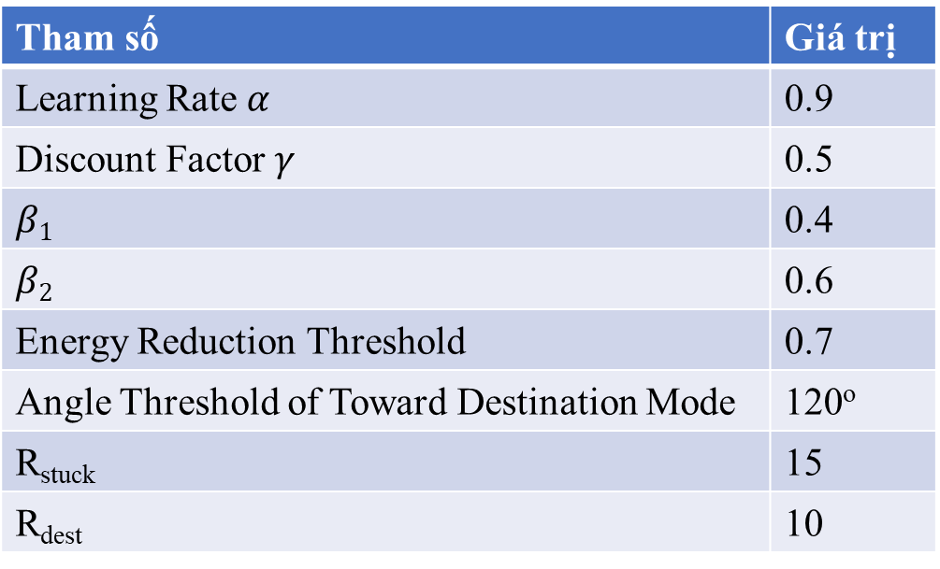
THÍ NGHIỆM
Tham số của giao thức HYBRID
Tham số | Giá trị
Learning Rate $α$ | 0.9
Discount Factor $γ$ | 0.5
$$β1$$ | 0.4
$$β2$$ | 0.6
Energy Reduction Threshold | 0.7
Angle Threshold of Toward Destination Mode | 120º
R_{stuck} | 15
R_{dest} | 10

Slide 50
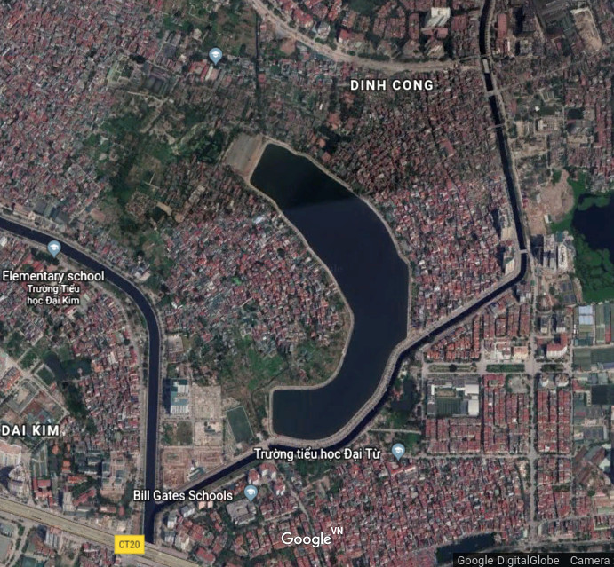
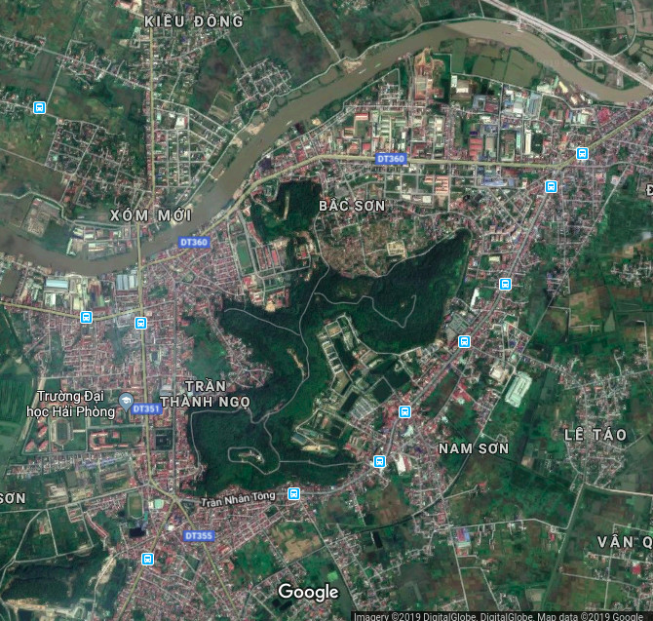
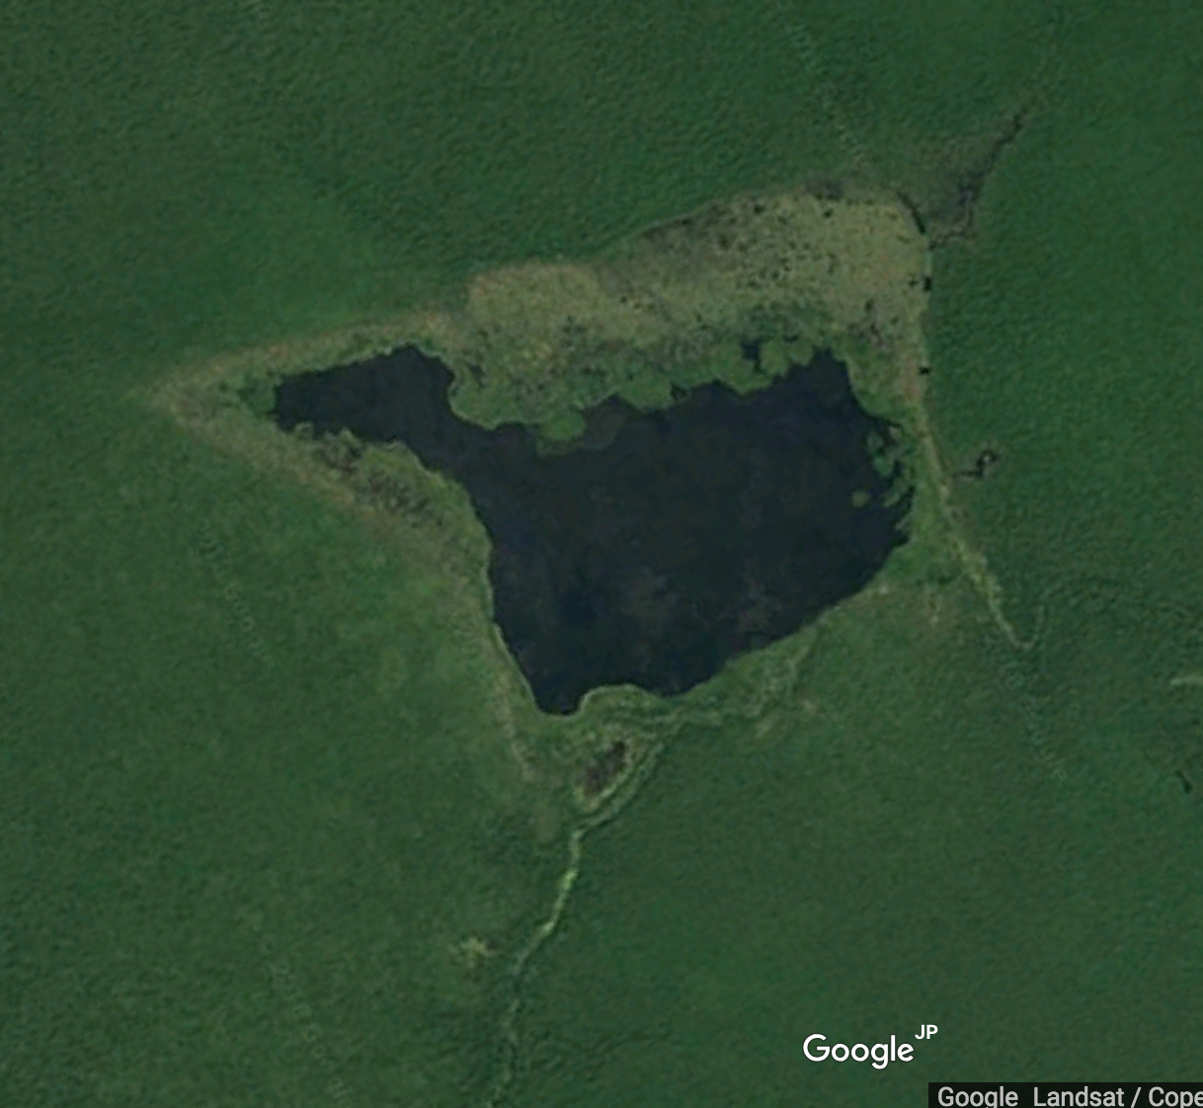
THÍ NGHIỆM
Topo mạng:
Topo 1
Topo 2
Topo 3

Slide 51
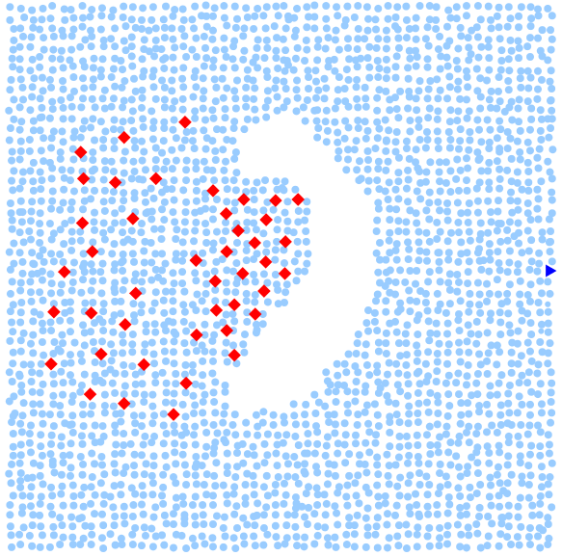
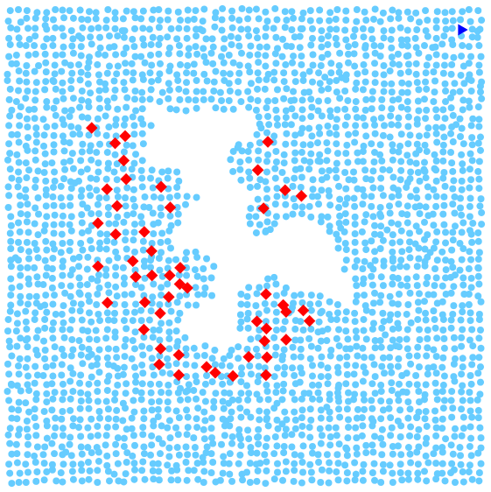
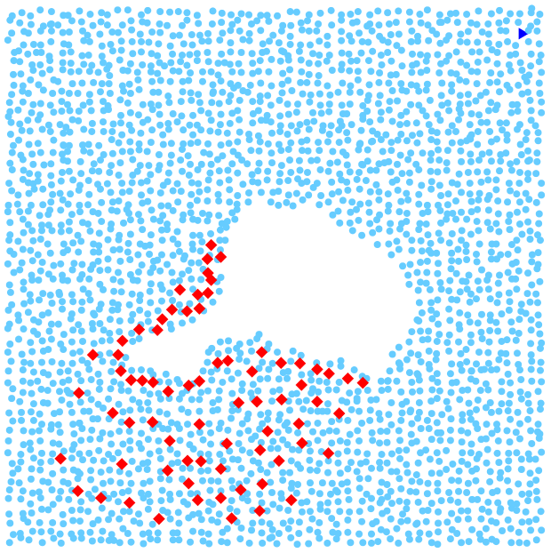
THÍ NGHIỆM
Topo mạng:
Topo 1
Topo 2
Topo 3
Nút mạng Nguồn Đích
Notes:
Từ các ảnh này e sinh kra các kb this nghiệm như trên slide

Slide 52
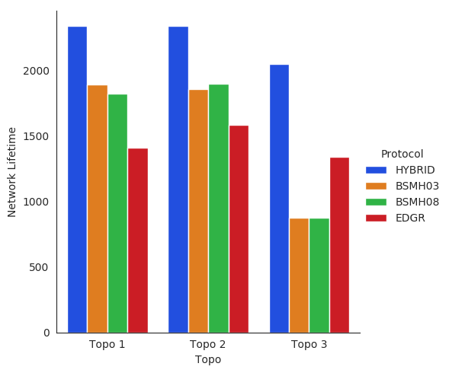
KẾT QUẢ
Thời gian sống của mạng:
HYBRID:
Cao nhất ở cả 3 topo mạng
Gấp khoảng 1.2 lần BSMH ở topo 1, 2
Gấp khoàng 1.5 lần EDGR ở topo 3
Notes:
Thuật tosna của e thể hiện bởi Màu xanh

Slide 53
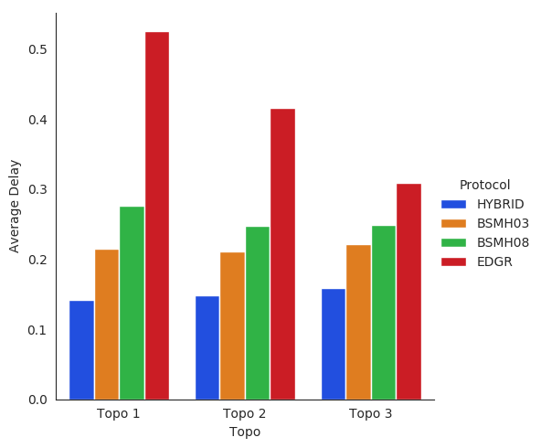
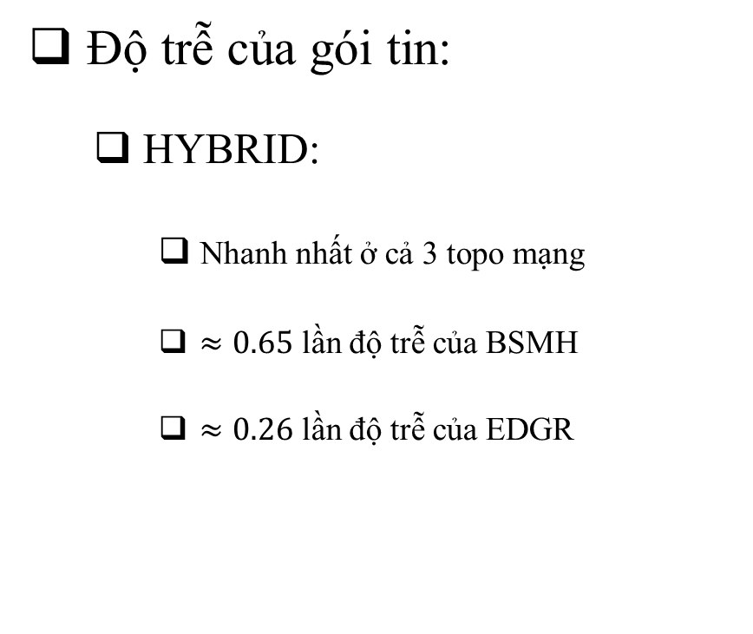
KẾT QUẢ
Độ trễ của gói tin:
HYBRID:
Nhanh nhất ở cả 3 topo mạng
$≈0.65$ lần độ trễ của BSMH
$≈0.26$ lần độ trễ của EDGR

Slide 54
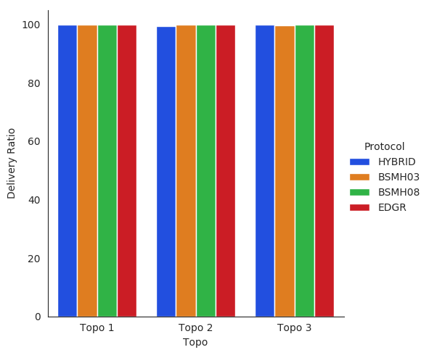
KẾT QUẢ
Tỷ lệ gói tin tới đích thành công:
HYBRID luôn đạt trên 99%

Slide 55
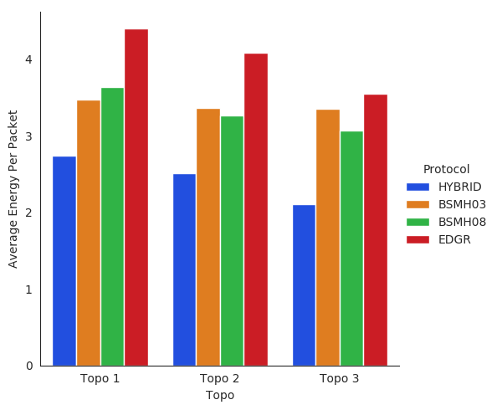
KẾT QUẢ
Năng lượng trung bình để gửi 1
một gói tin dữ liệu:
HYBRID:
Luôn tiêu hao ít năng lượng nhất

Slide 56
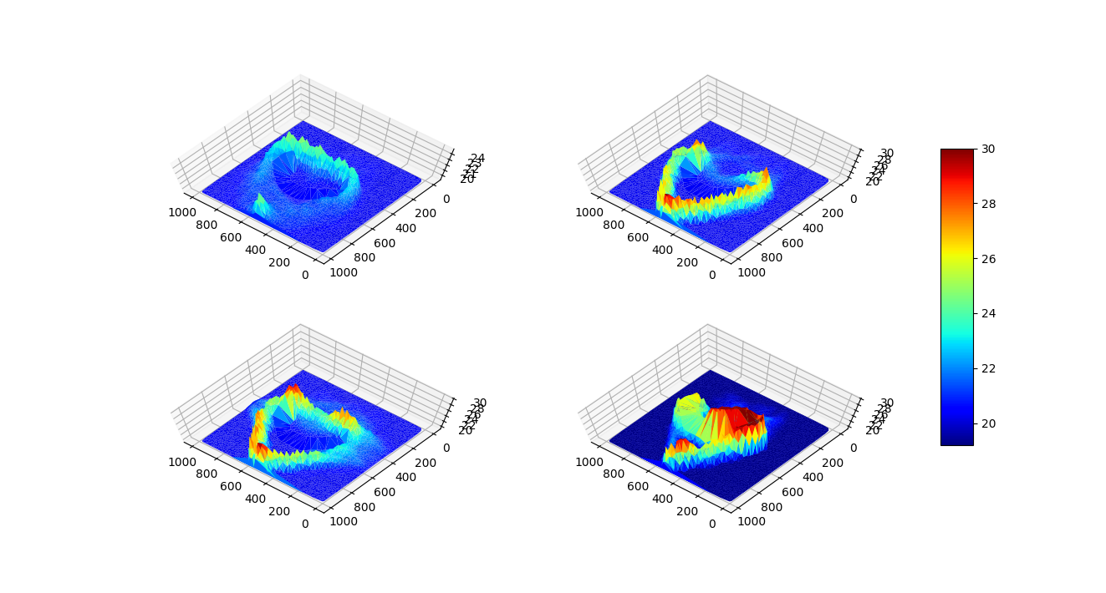
KẾT QUẢ
Đồ thị 3D năng lượng tiêu thụ của các giao thức:
HYBRID
BSMH03
BSMH08
EDGR
Topo 1
Năng lượng tiêu thụ

Slide 57
KẾT LUẬN
Thời gian sống của mạng kéo dài thêm 20% so với các giao thức so sánh
Tốc độ truyền tin nhanh gấp 1.5 lần so với các giao thức so sánh
Tỷ lệ truyền tin tới đích thành công đạt hơn 99%
Áp dụng học tăng cường vào định tuyến trong mạng
cảm biến không dây là một hướng tiếp cận phù hợp
Notes:
Trong nghiên cứu này e đã đề xuất 1 tt kết hợp giwua thong tin địa lý và rl
Kết quả thí nghiệm đã chứng minh rằng

Slide 58
HƯỚNG PHÁT TRIỂN
Mở rộng giao thức cho các trường hợp:
Mạng có nhiều hố
Hố động (hố mở rộng theo thời gian)
Áp dụng thuật toán Q-learning chỉ có hiệu quả khi mạng có ít nút đích → Mở rộng giao thức:
Áp dụng các phương pháp Approximation Solution Methods^{[1]}
[1] Reinforcement Learning: An introduction, Richard S. Sutton and Andrew G. Barto.

Slide 59
CÁC BÀI BÁO ĐÃ XUẤT BẢN
Phi Le Nguyen, Yusheng Ji, Khanh Le, Thanh-Hung Nguyen, Load balanced and constant stretch routing in the vicinity of holes in WSNs, 2018 15th IEEE Annual Consumer Communications & Networking Conference, Las Vegas, USA.
Phi Le Nguyen, Yusheng Ji, Khanh Le, Thanh-Hung Nguyen, Routing in the Vicinity of Multiple Holes in WSNs, 2018 5th International Conference on Information and Communication Technologies for Disaster Management, Sendai, Japan (Best Student Paper Award).

Slide 60


